Slide 1
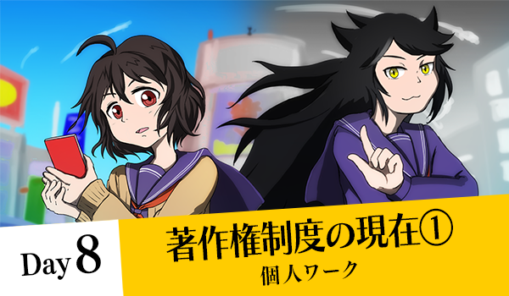
^{デジタル時代の著作権を考える – 豊かな文化を支える制度とは}
^{解説用スライド} ^{「授業の進め方/著作権の考え方」}
<教員用_スライド8>
政府標準利用規約2.0（後継バージョンがある場合は、それも可）に基づき利用を許諾する。
出典表記は、国際大学GLOCOM/NHKエンタープライズとする。（文字表記の場合）

Slide 2
■ 授業の進め方
<教員用_スライド8>
^{著作権制度は、}
^{「豊かな文化」にどのように寄与しているのだろうか？}
^{「豊かな文化の醸成」を阻害していないだろうか？}
^{1)イントロダクション動画の視聴と進め方の説明（5分）}
^{2)著作権の考え方についてのレクチャー（10分）}
^{3)個人ワークシート記入（20分）}
^{4)発表・共有（10分）}
^{5)まとめと次回予告（5分）}

Slide 3
■ 著作権とは何か
<教員用_スライド8>
自分の 創作物 を勝手に使用されない権利
①思想・感情 を ②創作的 に ③表現 したもの
① 自分の考えや気持ち（単なる事実はデータは含まない）
② 他人の作品の模倣ではない表現
③ 具体的な表現に限定（アイディアは保護しない）
目的：文化の発展
勝手に使用できる 例外 もある
たとえば、引用/私的複製など

Slide 4
■ なぜ著作権が必要とされたのか
<教員用_スライド8>
活版印刷機の発明により大量印刷が可能に
→ 作者に無断で印刷された海賊版の書物が大量に出回る
イギリス・アン女王法＝世界初の著作権法
本の作者やその本の購入者（出版業者）に印刷の独占権（コピーライト）を付与
→ 海賊版から作者を保護することで学問の進歩を奨励
作者の経済的利益を守ることで創作活動が継続的にできるようになる
→文化の発展
当初は本の印刷の権利の保護の対象だったが
のちに音楽や美術、写真、映像、コンピュータプログラムなどにも保護の対象が広がる
15世紀
1710年

